Slide 1
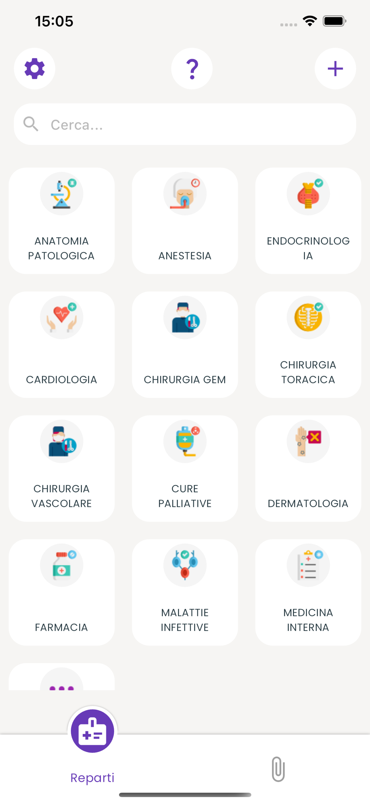
Esporta/importa la tua rubrica
e i tuoi documenti
Inserisci un nuovo reparto
per la tua rubrica.
All’interno potrai poi
andare a registrare gli interni
Accedi agli interni
del reparto
Cerca un numero
Visualizza i
documenti caricati

Slide 2
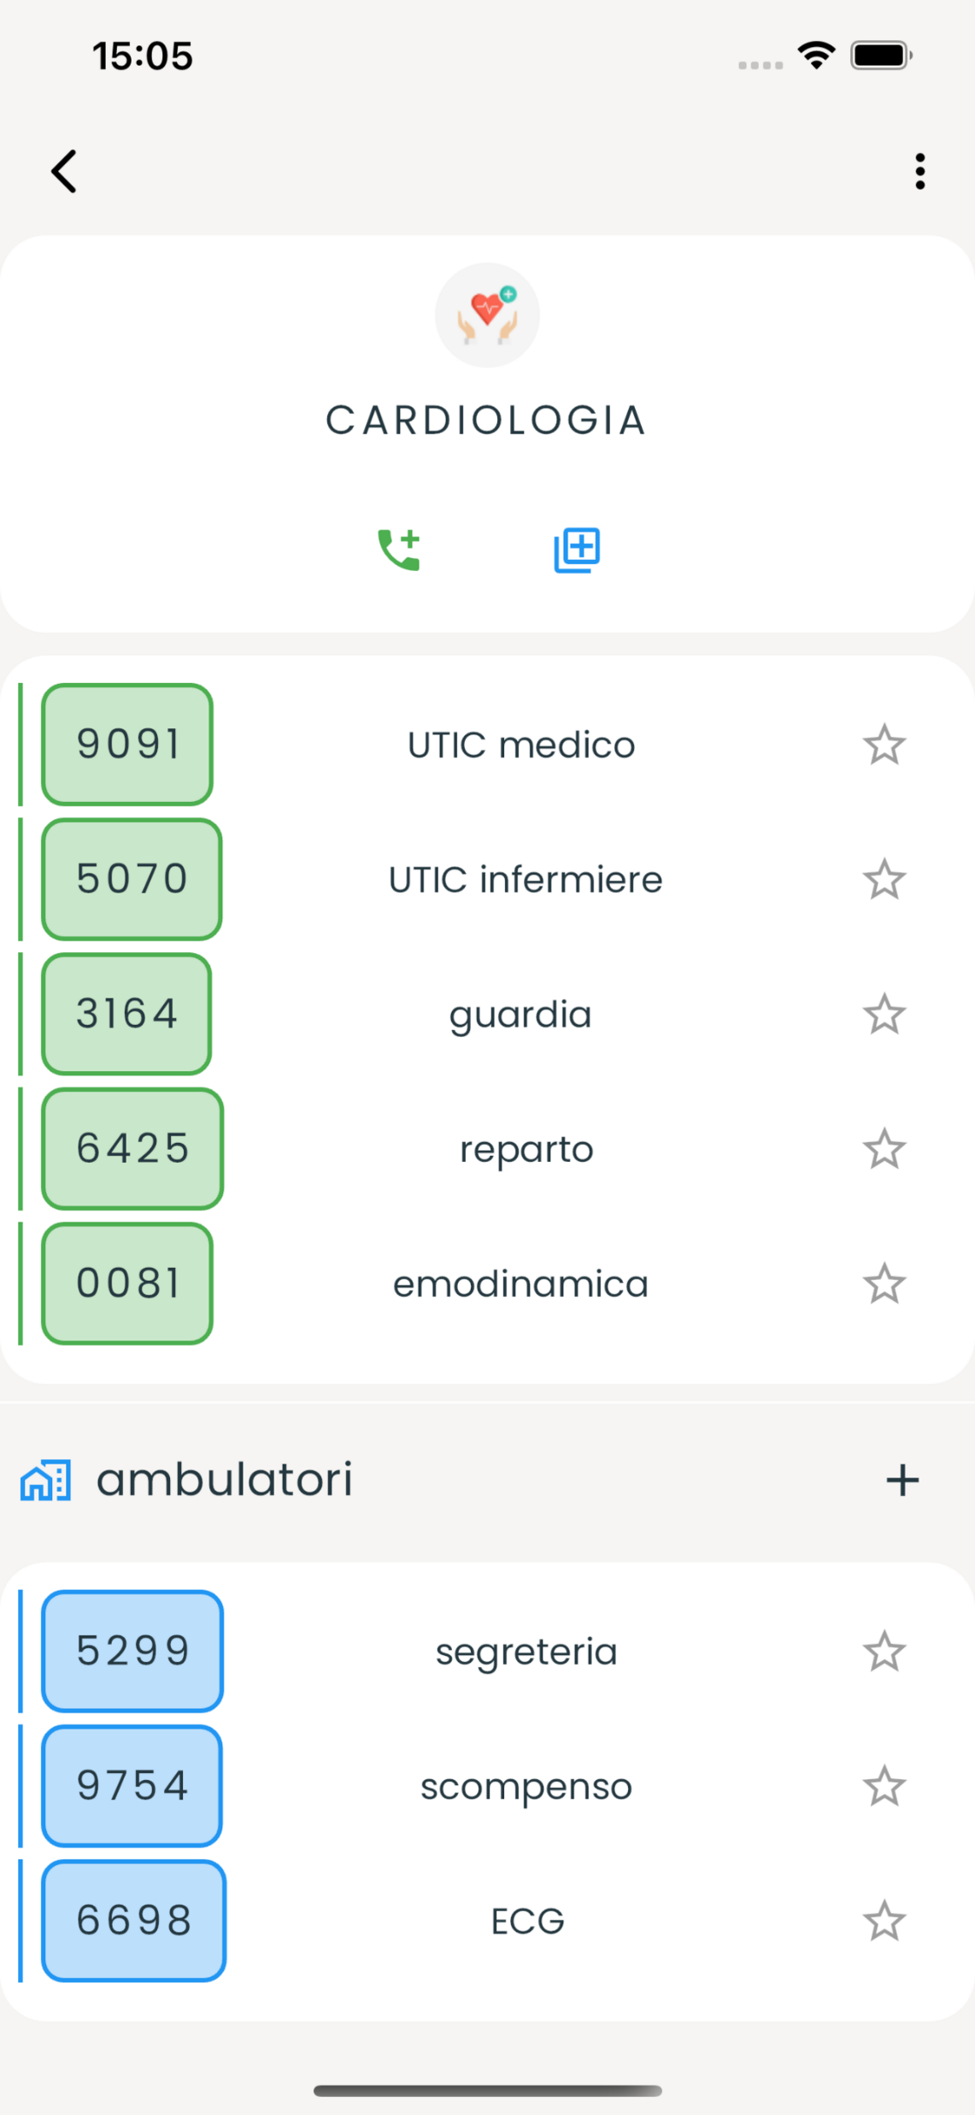
Cambia l’immagine
del reparto
Modifica / elimina
Inserisci un nuovo
gruppo per organizzare
meglio i numeri
Inserisci un
nuovo numero
Inserisci un nuovo
numero all’interno
del gruppo
Premi a lungo per
modificare o eliminare

